Slide 1
SETKÁNÍ ZAMĚSTNANCŮ FHS
9. 9. 2022
Renata Šilhánová

Slide 2
Internacionalizace
Priority a strategické cíle
Prioritou Strategie internacionalizace UTB ve Zlíně na období 21+ je rozvíjet mezinárodní prostředí UTB ve Zlíně a rozšiřovat mezinárodní spolupráci ve všech jejích činnostech
Navýšit počet zahraničních studentů v akreditovaných studijních programech
Podporovat krátkodobé výjezdy i příjezdy studentů i vyučujících
Rozvíjet mezinárodní prostředí fakulty
Navýšit počet zahraničních pracovníků a podporovat je
Zvýšit počet pracovníků, kteří absolvovali zahraniční studijní či pracovní stáž
Zvýšit počet studentů, kteří absolvovali zahraniční studijní či pracovní stáž
Zjednodušovat administrativní procesy
Podporovat akademické výjezdy doktorandů
Usilovat o získání mezinárodních studijních programů (joint/double/multiple degree)
Zapojit se do mezinárodních sítí a podporovat strategická partnerství

Slide 3
Internacionalizace Studijní a praktické stáže
Erasmus + programové období 2021 – 2027
28 programových zemí EU, partnerské země
Bilaterální smlouvy v platnosti (aktualizace)
Freemover
Studium, výzkum, praxe v zemích mimo EU
Absolventské stáže (WorkSpace Europe – CZ)
Výběrová řízení
Dodatečné VŘ na studijní pobyty a praktické stáže na letní semestr 2022/23 – vyhlášeno, přihlášky do 30. září
Řádné vývěrové řízení na studijní pobyty a praktické stáže na akademický rok 2023/24 – leden/únor 2023
Výběrové řízení na výukové pobyty pro akademické pracovníky a školení pro THP pracovníky – leden/únor 2023

Slide 4
Internacionalizace Mobility
Výjezdy studentů i pedagogů v akademickém roce 2021/2022 byly stále ještě utlumeny následky epidemiologické situace související s pandemií COVID-19 předchozích období.
Studenti výjezdy: Pedagogické mobility výjezdy:
Studijní pobyt: ZS 7 / LS 9 Výukový pobyt: ZS 0 / LS 5
Praktická stáž: ZS 1 / LS 1 Školení: ZS 4 / LS 0
Zahraniční studenti příjezdy: Pedagogické mobility příjezdy:
Studijní pobyt: ZS 2 / LS 7 Výukový pobyt: ZS 0 / LS 4
Praktická stáž: ZS 0 / LS 0 Školení: ZS 2 / LS 2

Slide 5
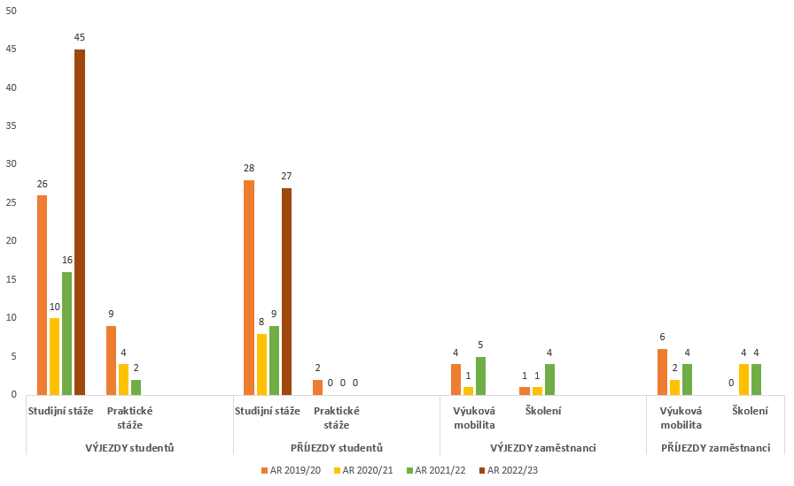
Internacionalizace Mobility

Slide 6
Internacionalizace Projekty, soutěže
Interní soutěž Podpora mezinárodní spolupráce na rok 2022
Podáno 5 žádostí (výzkumné pobyty za účelem publikace či projektu):
Dr. Iva Staňková (ÚPV) a dr. Lenka Venterová (CV): výjezd univerzita v Portu a česká škola v Lisabonu; duben 2022
Dr. Eva Klimecká (CV): výjezd Krakow, březen 2022
Dr. Barbora Petrů Puhrová(ÚŠP): příjezd doc. Berčnika Z Lublaně, Slovinsko; duben 2022
Dr. Denisa Denglerová (ÚPV): výjezd Stanford zatím nebyl realizován
Mgr. Hana Atcheson (CJV): příjezd dr. Zemliansky Oslo, Norsko; říjen 2022
Dodatečná výzva
Základy češtiny pro ukrajinské uprchlíky
Kurz angličtiny pro ukrajinské občany Začátečníci A0 až A1
Kurz angličtiny pro ukrajinské občany Mírně pokročilí A1+ až A2

Slide 7
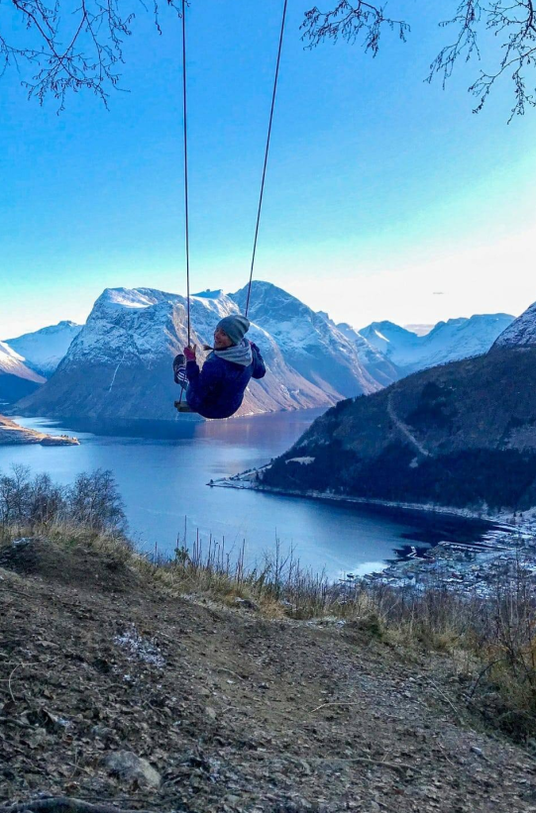
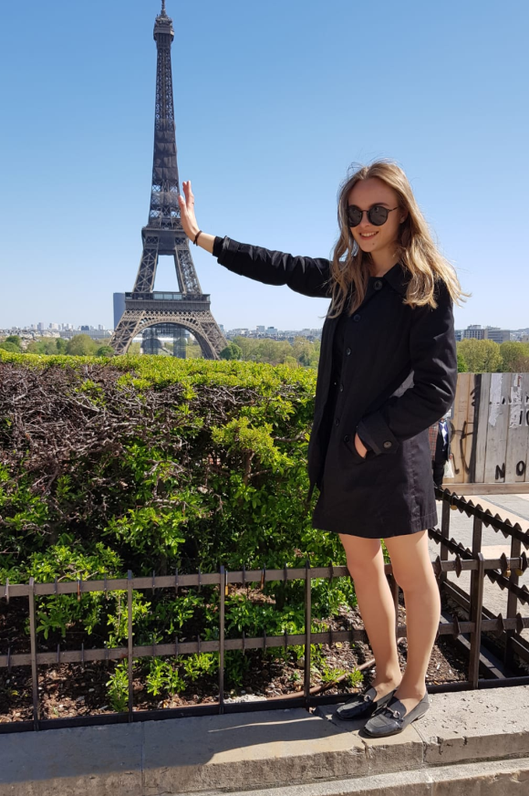
Internacionalizace Podpora – propagace
Formy propagačních aktivit:
Webové stránky fakulty – Jak se žije Erasmákům
Sociální sítě (Facebook, Instagram)
Nástěnky, bannery, stojan s informacemi ve foyer budovy
Erasmus+ night (studentský klub → setkání studentů)
Vstupy do výuky
Hromadný e-mail studentům 1. a 2. ročníku
Informační tabule ve studentském klubu
Výstava fotografií z pobytů v zahraničí
www.International.utb.cz

Slide 8
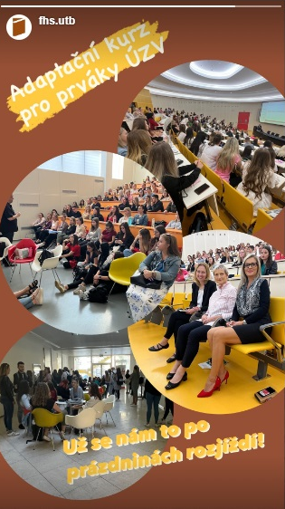
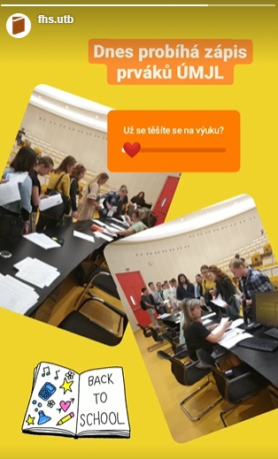
Propagace
Klíčové aktivity
Významné události a aktivity
Co nás čeká
Projekt IKAROS

Slide 9
Propagace
Klíčové aktivity se prioritně zaměřují na:
propagaci studia na FHS (uchazeči) → veletrhy Gaudeamus, DOD, návštěvy středních škol, FB/IG, inzerce v časopise Kam po maturitě,
propagaci výjezdů na zahraniční studijní a praktické stáže → letáky, sociální sítě, návštěvy ve výuce,
soustavnou propagaci fakulty a komunikace se studenty prostřednictvím fakultního Facebooku a Instagramu
zviditelnění FHS na veřejnosti → spolupráce s vedoucí tiskového oddělení UTB,
propagaci akcí jako např. Show-off, Noc vědců, Den Zlínského kraje, ZFF, dobročinné aktivity, workshopy, výstavy,
zveřejňování příspěvků; nedávné: Prázdninová škola angličtiny, Den zdraví pro děti zaměstnanců, intenzivní kurzy češtiny pro ukrajinské uprchlíky,
prezentaci fakulty v očích studentů → mimoškolní akce pro studenty zveřejňované na webu a FB/IG.

Slide 10
Propagace
Významné události a aktivity v AR 2021/22:
Zviditelnění návštěvy zástupců ukrajinských univerzit na půdě FHS dne 13. 10. 2021
Propagace akcí a dobrovolnických aktivit FHS spojených s podporou Ukrajiny
Natočení promo videa o FHS + ústavů FHS; videa tvořila hlavní část kampaně pro přijímací řízení na AR 2022/23 na sociálních sítích; podtitul Jsme součástí každého lidského příběhu
DOD prezenčně i online; organizačně i technicky náročné – poprvé živý stream na sociálních sítích
Velikonoční kavárna spojená s prezentacemi výjezdů v rámci programu Erasmus+; za drobný výtěžek z akce byl v galerii FMK zakoupen obraz, který zdobí studentský klub, zároveň jsme tak přispěli na Ukrajinu
Fakultní H-žurnál; letos poprvé Studentský speciál
Reklamní kampaň na sociálních sítích – 1. a 2. kolo příjímacího řízení
Velká prázdninová soutěž o propagační předměty FHS na IG v režii našich studentek – velký úspěch spojený s hojnou účastí a zvýšením sledovanosti FHS
Online formulář pro nové prváky; vysoká návratnost, informace na podporu propagačních aktivit

Slide 11
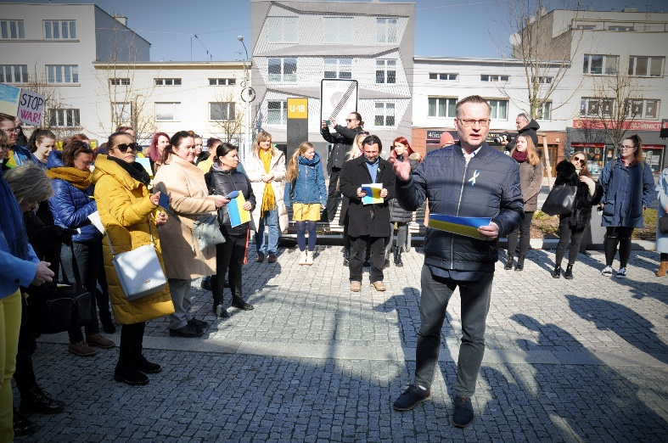
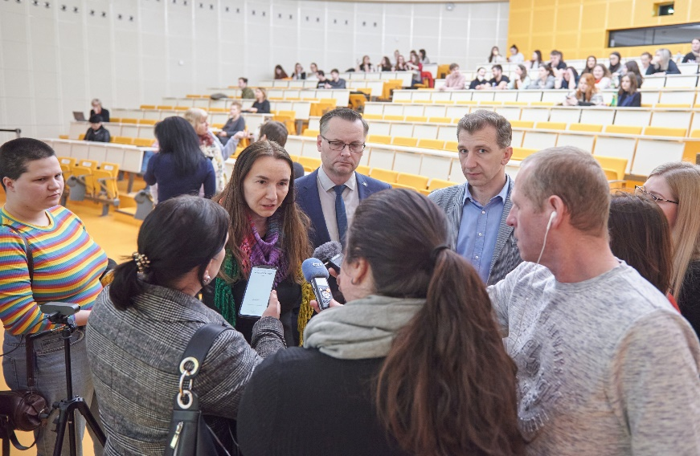
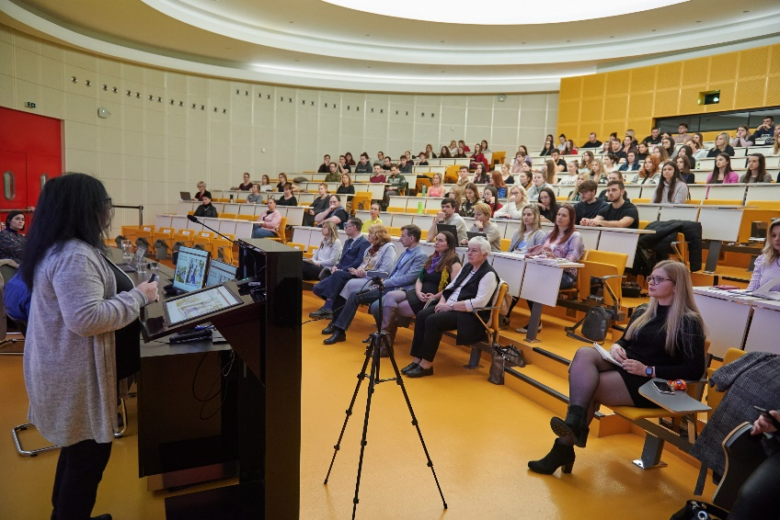
Ukrajina a My

Slide 12
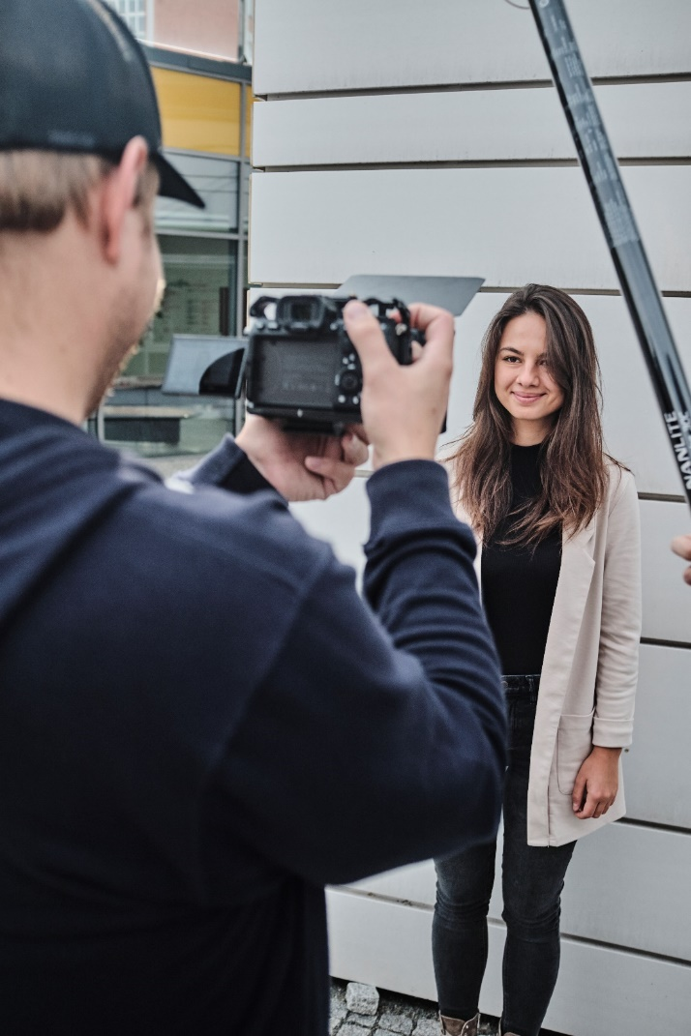
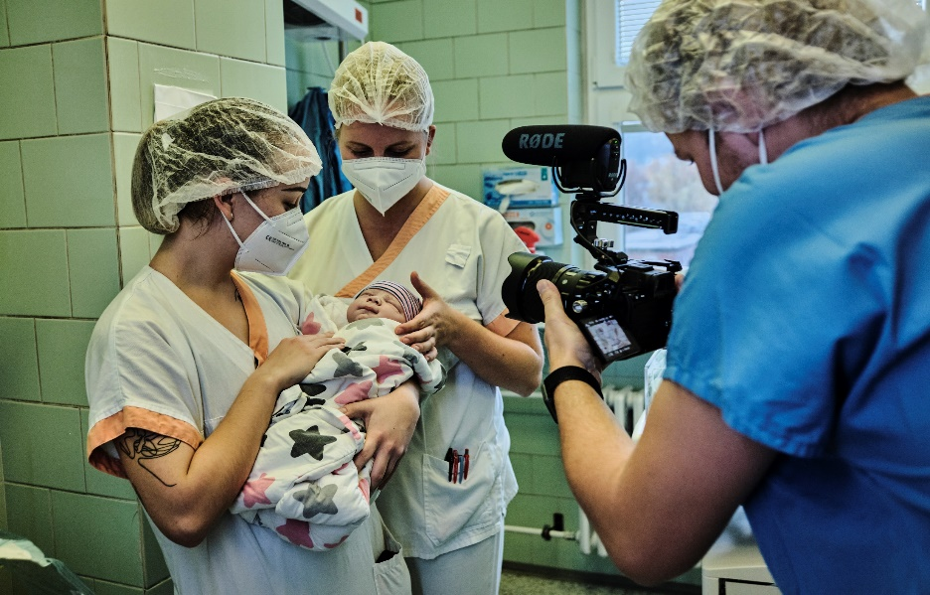
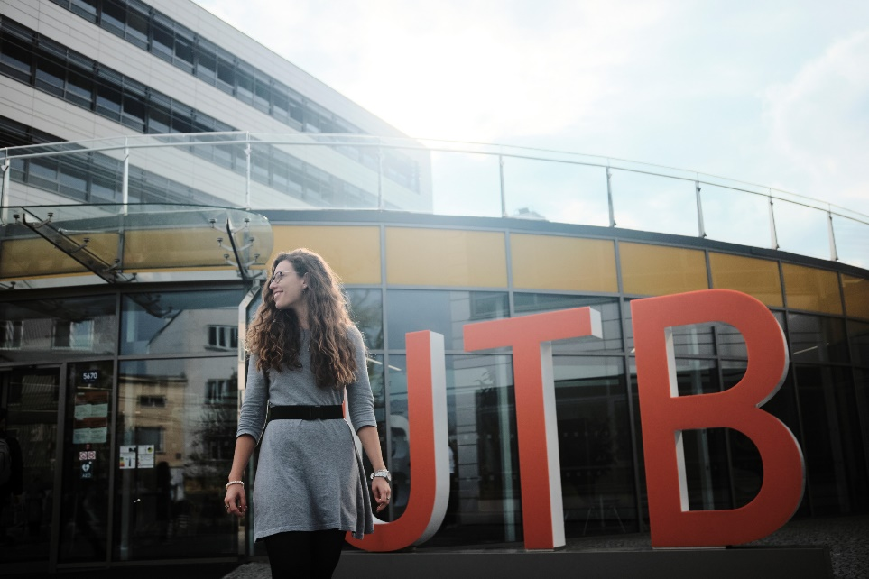
Promo video

Slide 13
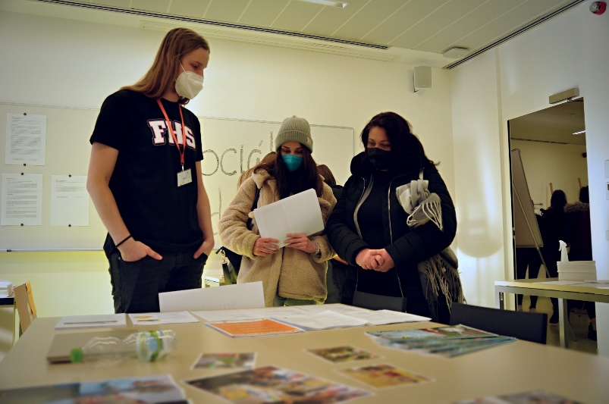
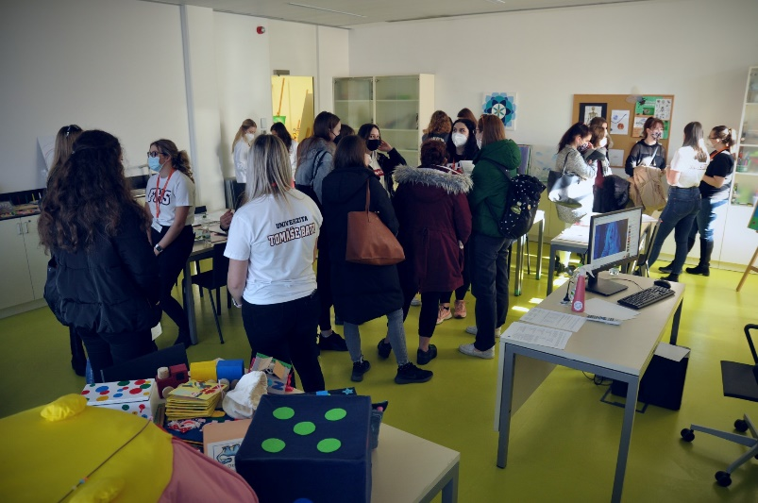
Den otevřených dveří

Slide 14
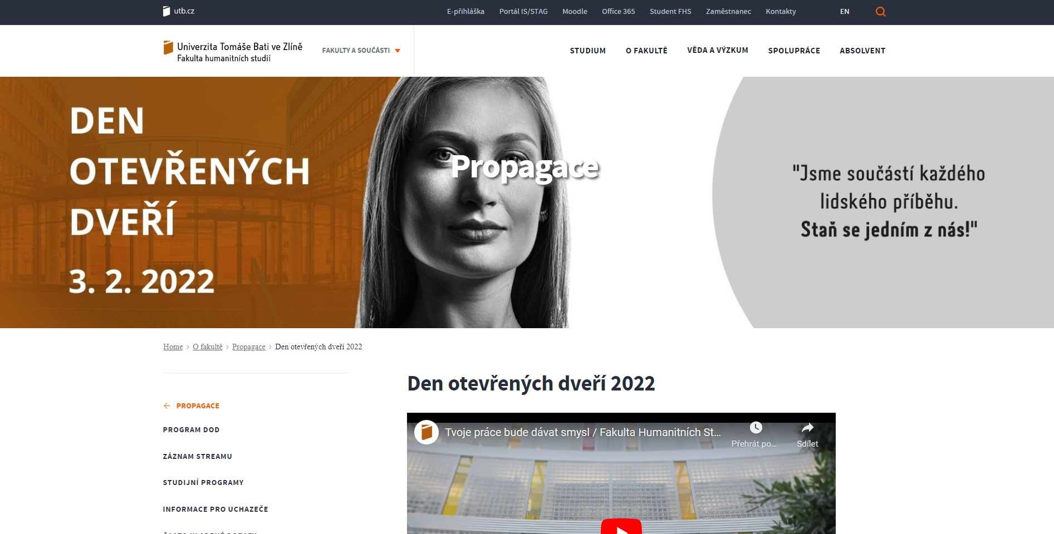
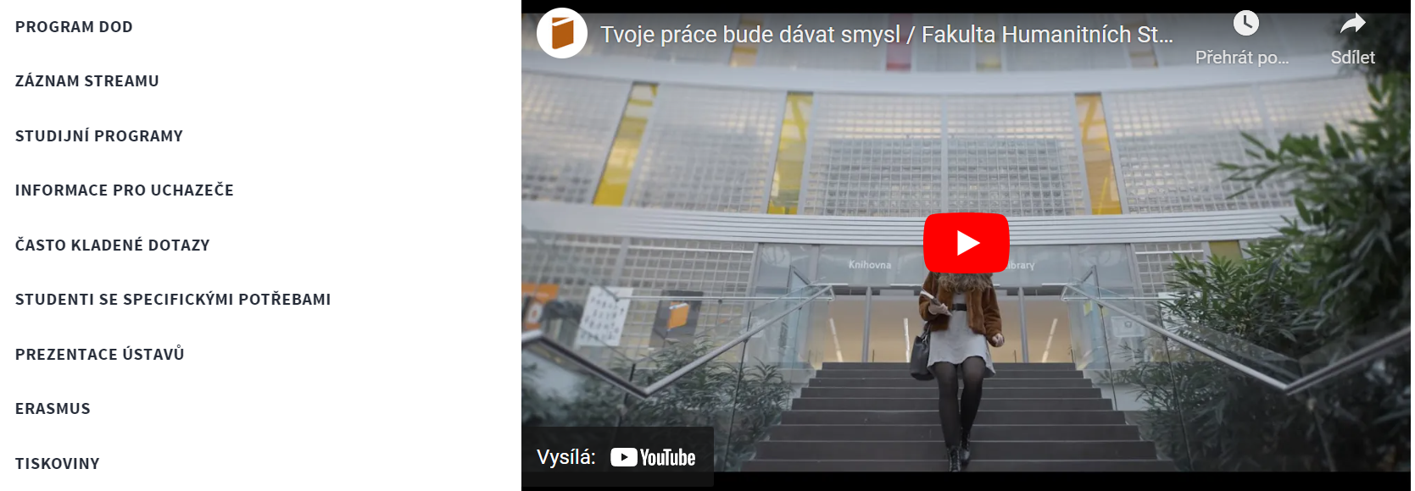
Webová stránka DOD
Insta soutěž DOD

Slide 15
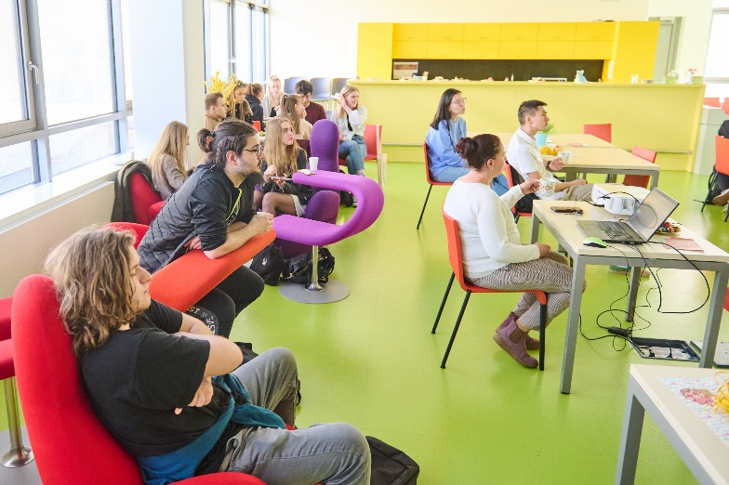
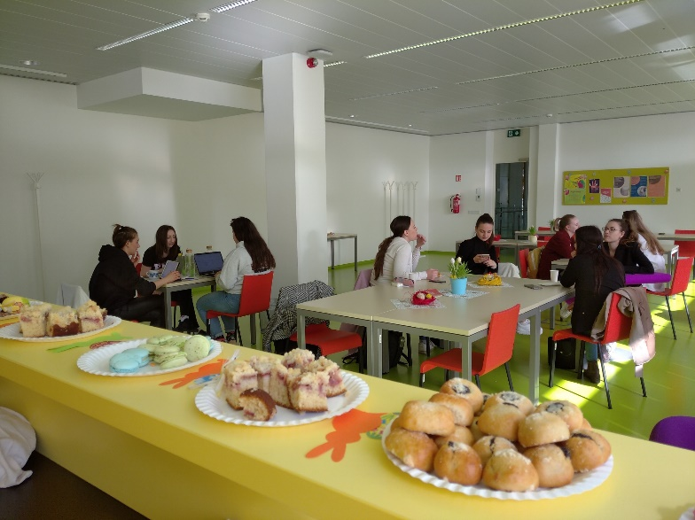
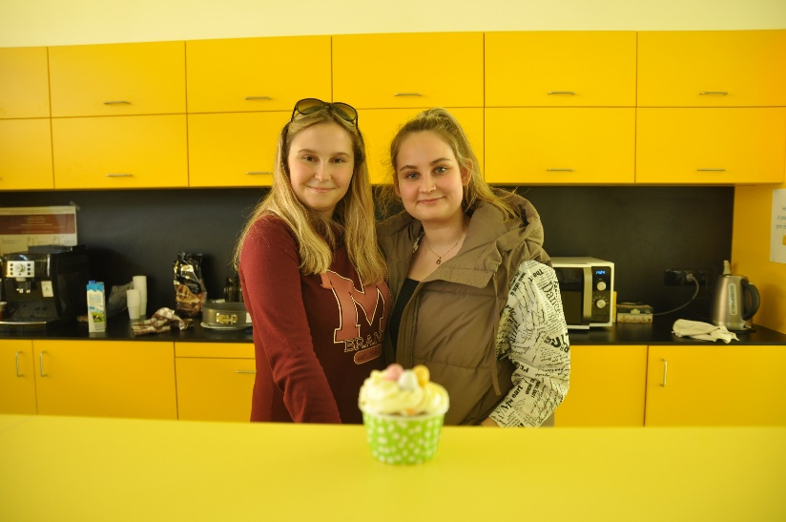
Velikonoční kavárna

Slide 16
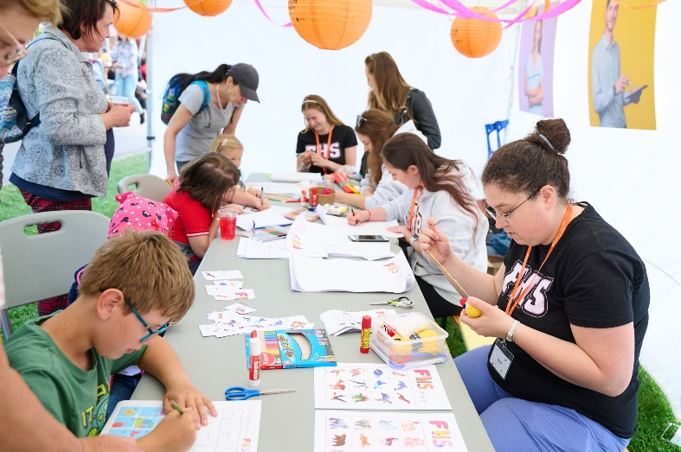
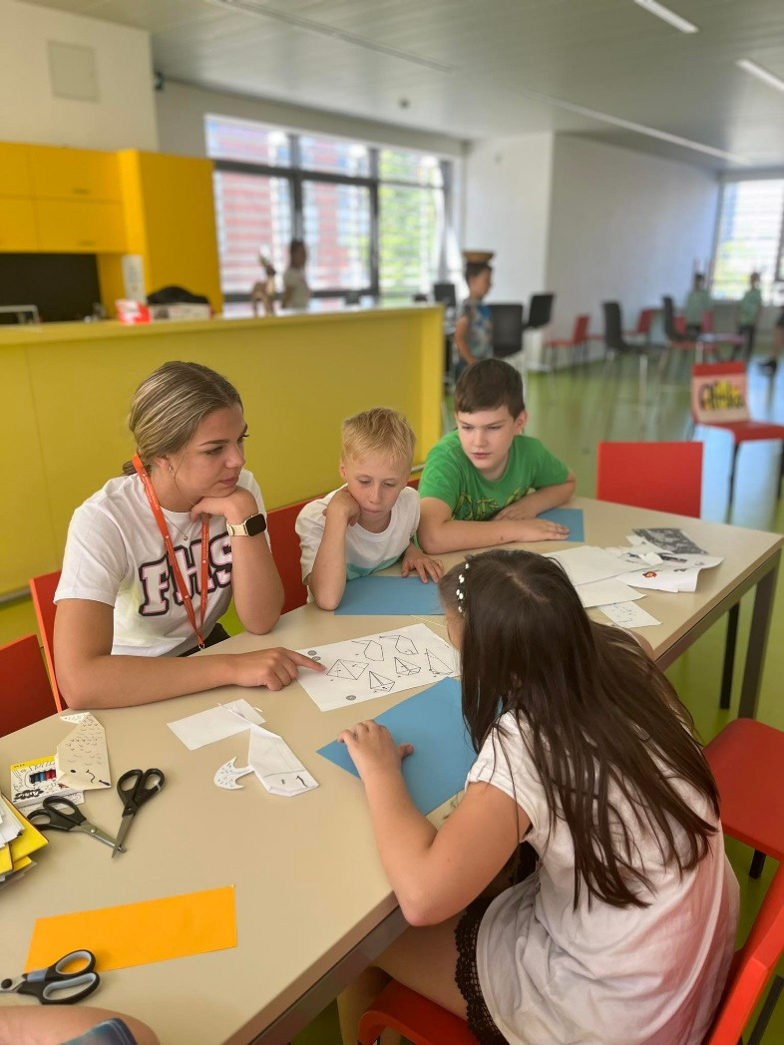
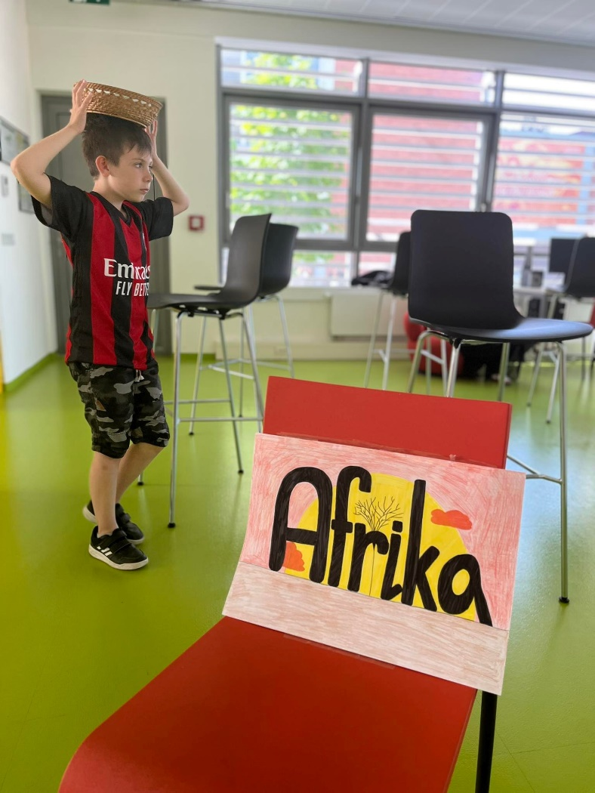
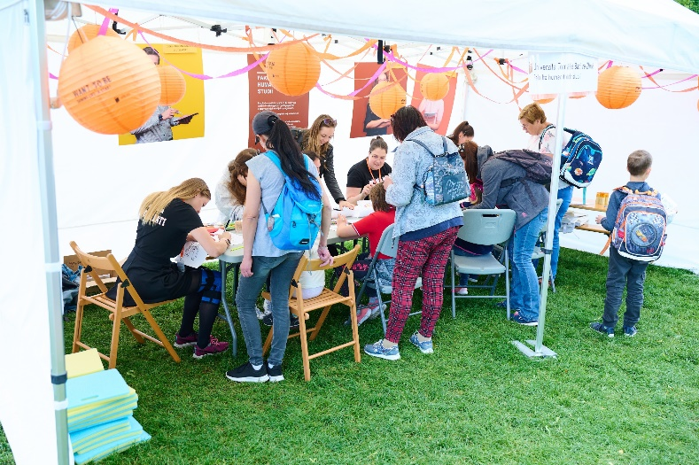
ZFF 2022

Slide 17
Fakultní časopis

Slide 18
Brožura FHS

Slide 19
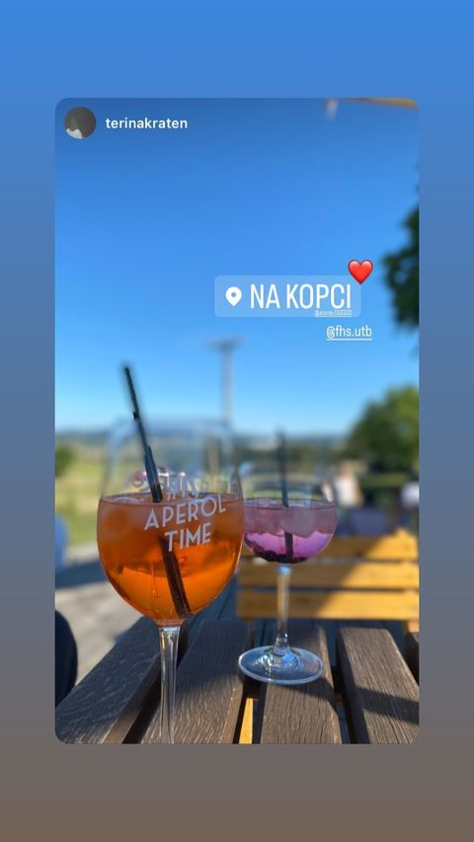
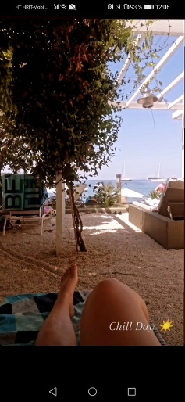
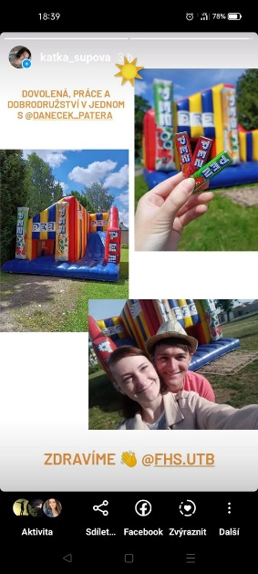
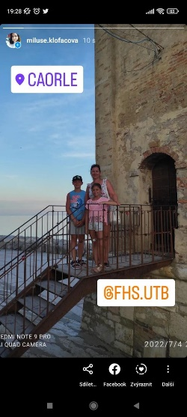
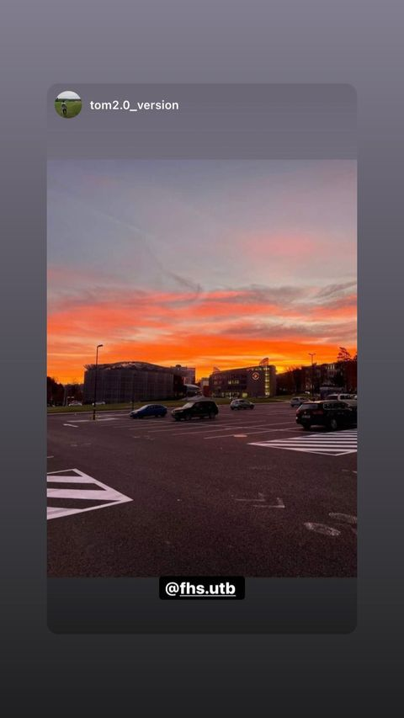
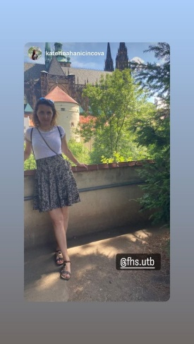
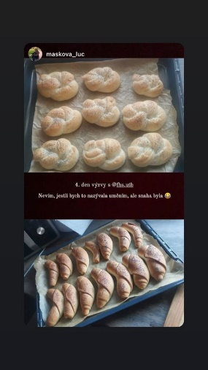
Summer challenge - Instagram

Slide 20
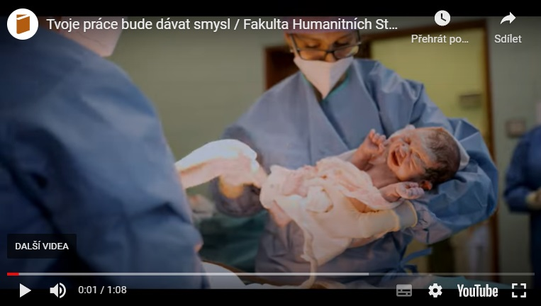
Propagace – reklamní kampaň sociální sítě
Kampaň pro uchazeče o studium: promo video v různých typech komunikačních kanálů
Následná podpora 2. kola přijímacího řízení – reklama na jednotlivé studijní programy

Slide 21
Propagace Co nás čeká
Kalendář vybraných akcí
12. září 2022 Studentský speciál (H-žurnál)
30. 9. 2022 Noc vědců
1. 10. 2022 Den Zlínského kraje
4.–6. 10. 2022 Gaudeamus Bratislava
1.–4. 11. 2022 Gaudeamus Brno
Listopad dobročinné aktivity
Prosinec Vánoční kavárna
24.–26. 1. 2023 Gaudeamus Praha
Únor DOD
Únor 6. číslo H-žurnálu
Duben International festival
Duben Show-off
Květen Zlín Film Festival
Červenec Junior univerzita®
Srpen Den zdraví

Slide 22
Ikaros Komunikační a marketingová strategie popularizace VaV
Stručné seznámení s výsledky projektu IKAROS
Popularizace vědy a výzkumu na FHS
Fakultní H-žurnál + Studentský speciál
Studentské konference
Noc vědců; Science kafé
Podcasty
UTB na přání
Konference pro žáky základních škol
Vědci z mateřské školy
Junior univerzita
Dotazníkové šetření
Dvě skupiny respondentů: středoškoláci, studenti FHS

Slide 23
Ikaros Komunikační a marketingová strategie popularizace VaV
Tvrzení: středoškoláci
Vzdělání je pro mě důležité.
Věda je pro svět důležitá.
Věda mě fascinuje.
Mám zájem o vědu.
Zajímám se o vědu v oborech…

Slide 24
Ikaros Komunikační a marketingová strategie popularizace VaV
Otázky: studenti FHS
Co pro mě znamená věda?
Myslíš, že jsi připravený/á na kariéru vědce?
Chtěl/a by ses více zapojovat do vědeckých aktivit nad rámec studijních povinností?
Kdyby ses chtěl/a dozvědět o vědeckých aktualitách, kde bys je hledal/a?
Kdyby ses chtěl/a zapojit do nějakého výzkumu na fakulty, co bys udělal/a?
Kdo podle tebe dělá kvalitní vědu na fakultě a proč?
Myslíš, že fakulta propaguje své vědecké aktivity dostatečně?
Kde nejčastěji nasáváš informace o fakultě?
Myslíš, že fakulta propaguje své vědecké aktivity dostatečně?
Kde nejčastěji nasáváš informace o fakultě?

Slide 25
Ikaros Komunikační a marketingová strategie popularizace VaV

Slide 26
Propagace Výzva
Máte na ústavu výjimečné studenty, absolventy, pedagogy, spolupracující partnery, projekty, ústavní akce apod., o kterých by měla vědět fakulta, univerzita i veřejnost?
Pak neváhejte, a obraťte se na nás!
Renata Šilhánová silhanova@utb.cz
Jana Býmová bymova@utb.cz
Hana Polešáková polesakova@utb.cz
www.fhs.utb.cz
@fhs.utb

